Slide 1
SSL 세미나
Chat Bot
Notes:
이번 세미나 발표를 맡게된 박건웅입니다.
최근에 제가 외주를 받게 되었습니다.
그 쪽에서 하는 요구 사항 중 하나가 챗봇을 만들어달라는 요구가 있어서 겸사겸사 공부해보았습니다.
이번에는 비교적 컴공적인 부분이 살짞 부족할 수 있다는 점 양해바랍니다.

Slide 2
CONTENTS
챗봇이란?
Dialog Flow
챗봇 테스트
적용
질의응답
Notes:
목차는 다음과 같습니다.

Slide 3
챗봇이란?
Notes:
챗봇은 음성이나 문자를 통한 인간의 대화를 통해서 특정한 작업을 수행하도록 제작된 컴퓨터 프로그램입니다.
주로 쇼핑몰과 기업 페이지에서 고객 상담 형태로 사용하곤 합니다.
요즘에는 네이버나 구글에서 제공하는 API를 사용하여 편리하게 구현할 수 있다고 합니다.

Slide 4

챗봇이란?
Notes:
이번에 처음 만들어 보는 것이라 구글에서 제공하는 DialogFlow라는 AI 플랫폼을 활용해서 챗봇을 만들어보았습니다.

Slide 5
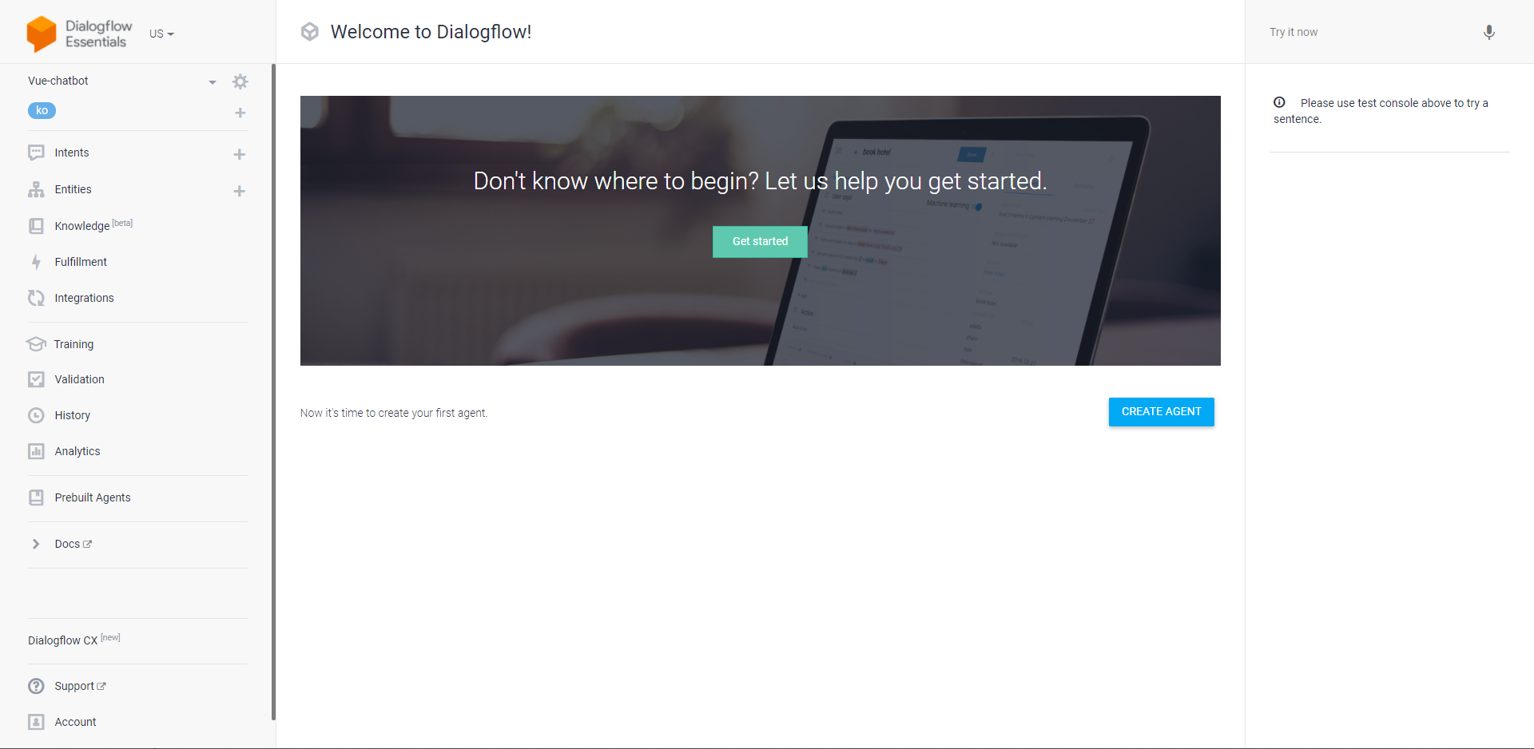
Dialogflow

Slide 6
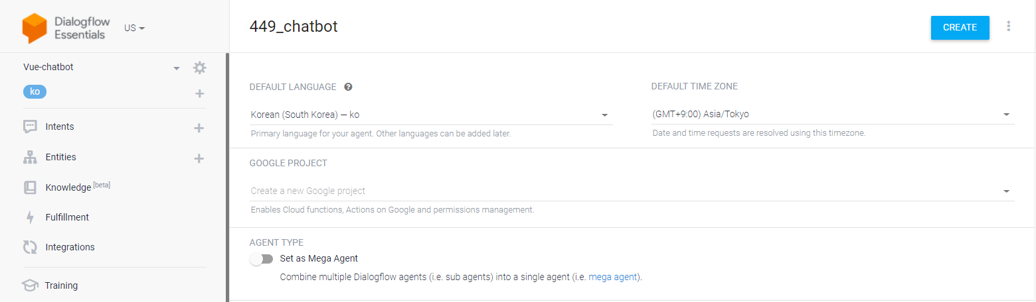
Dialogflow

Slide 7
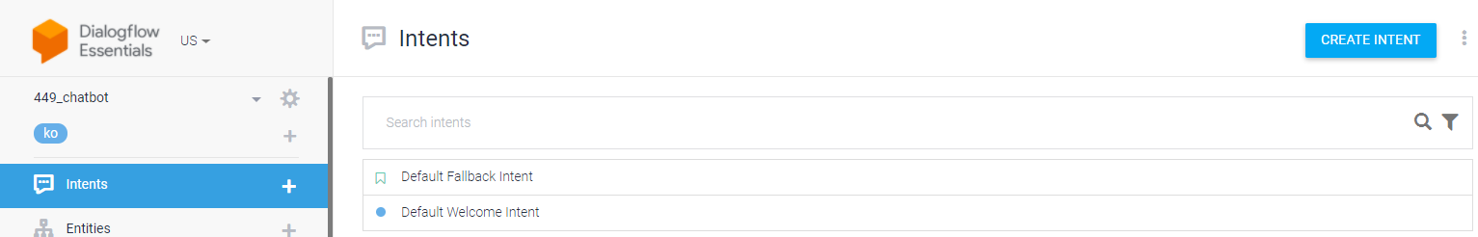
Dialogflow

Slide 8
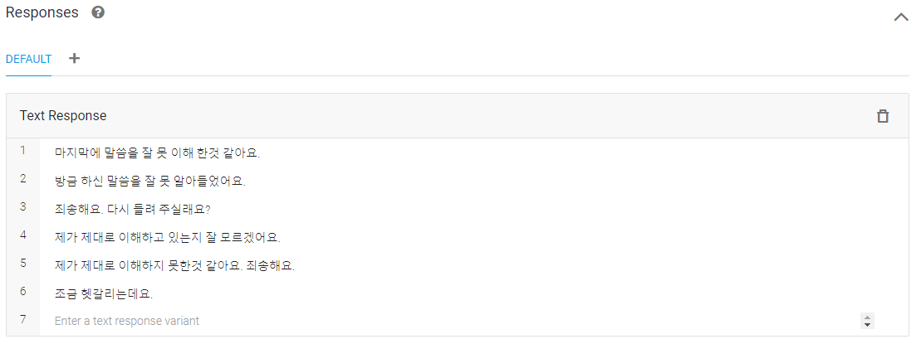
Dialogflow

Slide 9
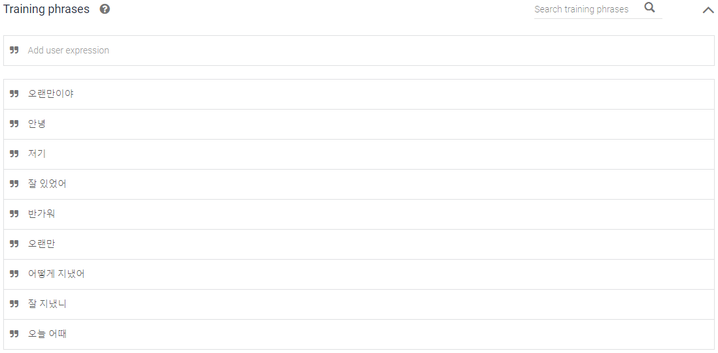
Dialogflow

Slide 10
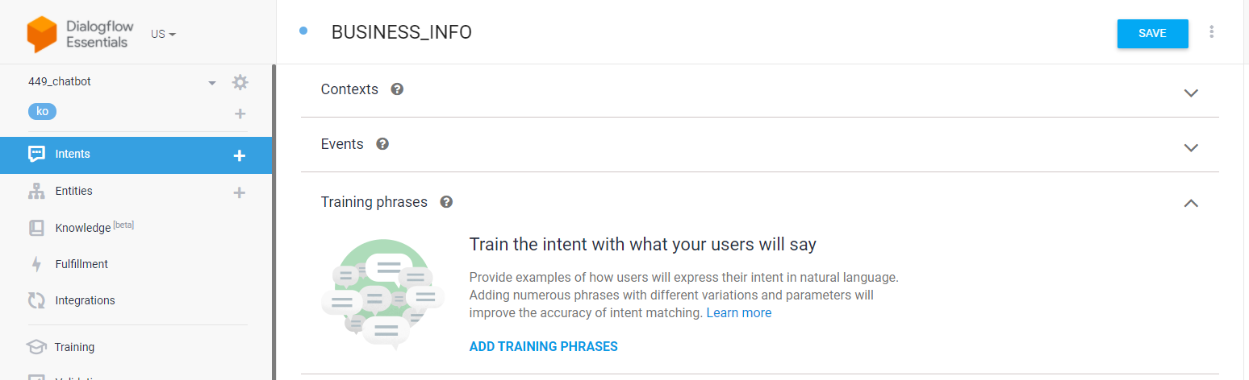
Dialogflow
Notes:
이제 한 intent에 대한 챗봇 노가다 시작입니다.

Slide 11
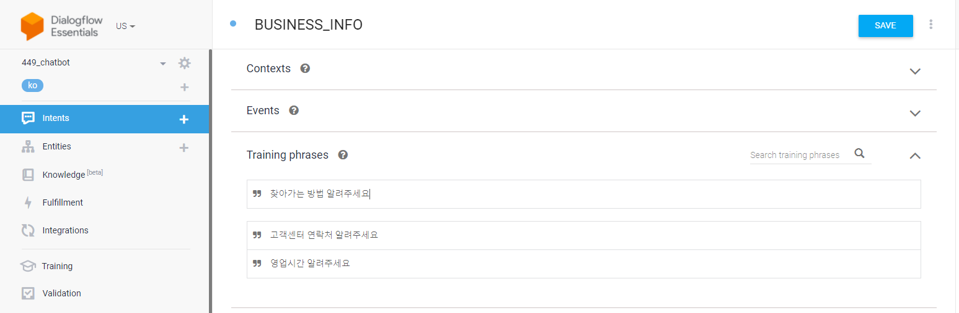
Dialogflow

Slide 12
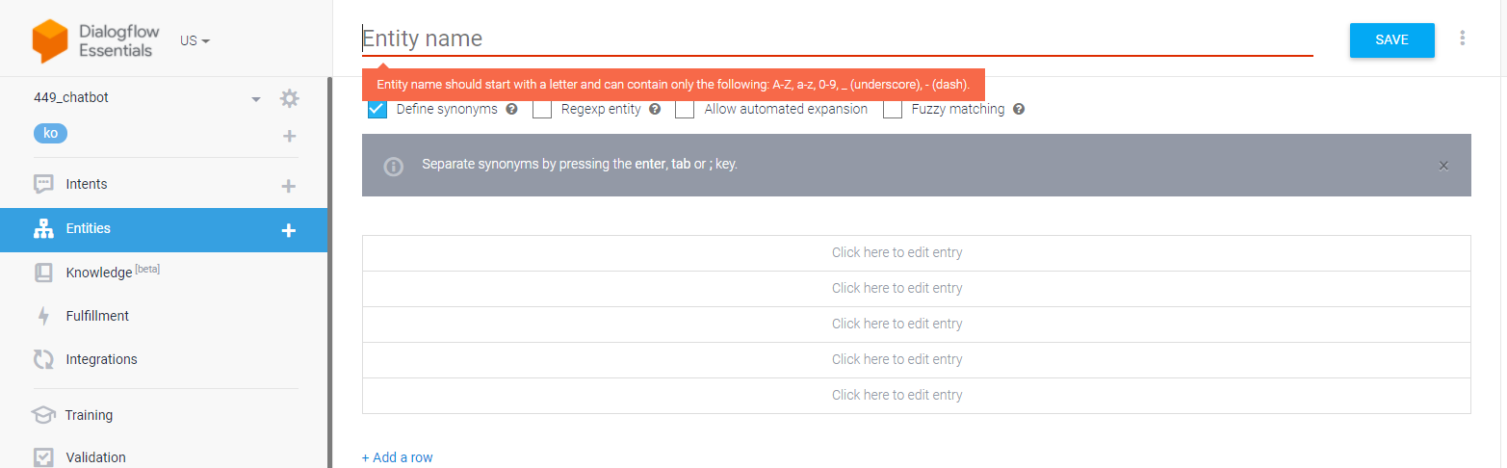
Dialogflow
Notes:
이제 개체를 추가해야합니다.

Slide 13
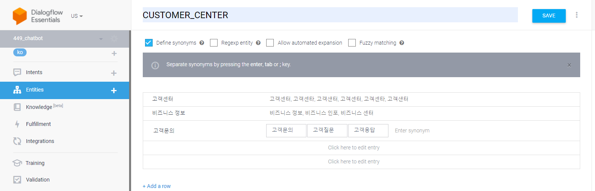
Dialogflow

Slide 14
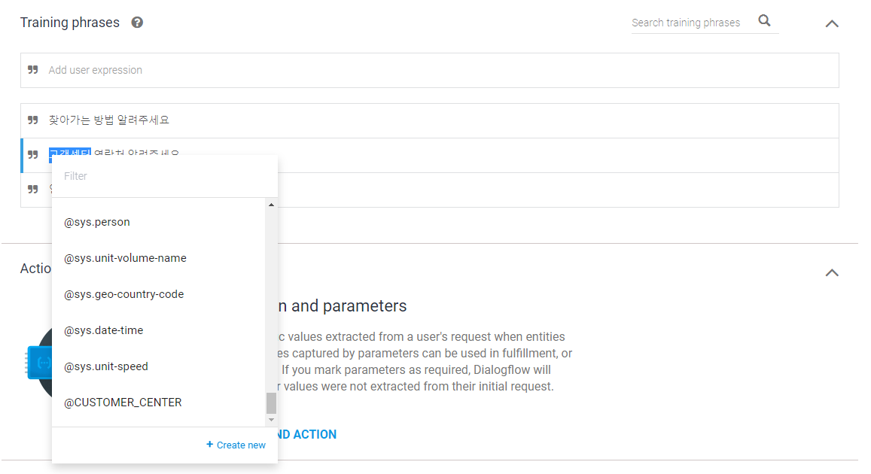
computed & watch

Slide 15
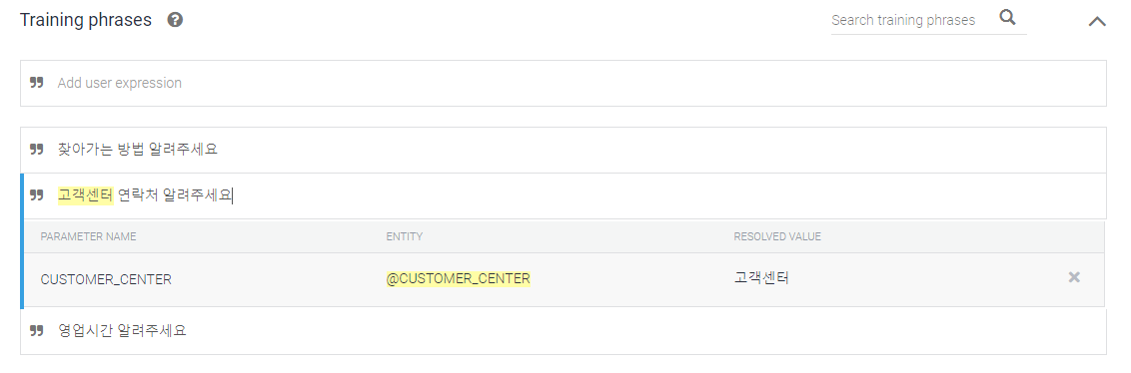
Dialogflow
Notes:
지정이 완료되면 저렇게 음영이 생기게 됩니다

Slide 16
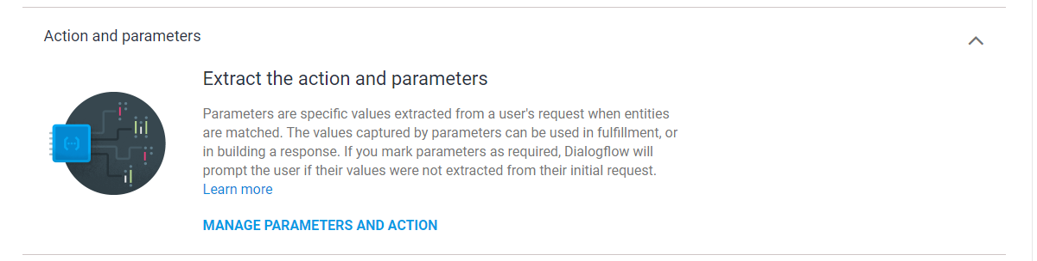
Dialogflow
Notes:
이제 Action과 Parameter를 등록해야합니다.
이 기능은 챗봇과의 대화에서 필요한 필수 파라미터와 정보를 등록하는 절차입니다.
스크롤을 내려서 이 부분을 클릭하면

Slide 17
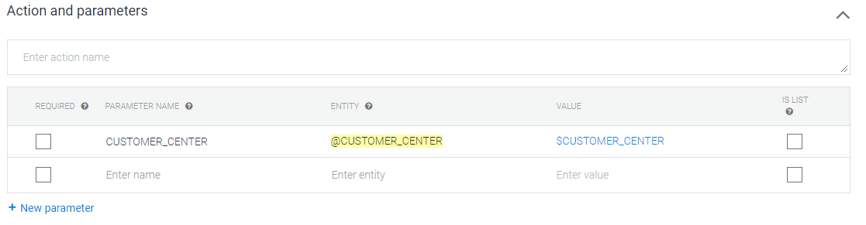
Dialogflow
Notes:
클릭하면 이러한 창이 갱신됩니다.
만약 사용자가 연락처를 알려주세요 라고 입력하면 ‘어떤 연락처요?’ 라고 액션을 취할 수 있게 하는 기능입니다.
이 기능을 활성시키기 위해 REQUIRED를 클릭합니다.

Slide 18
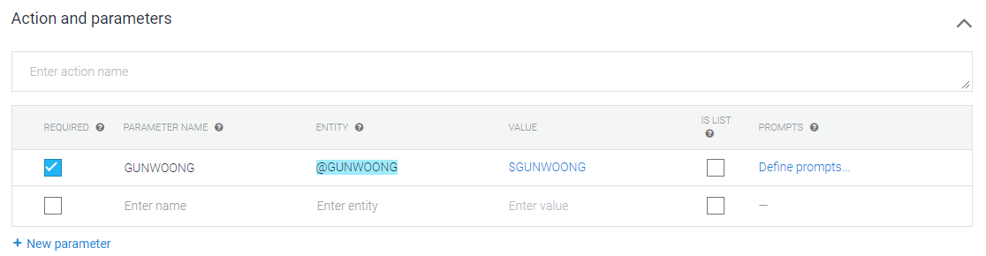
Dialogflow
Notes:
클릭하면 사용자가 필수 값을 입력하지 않았을 때 대화에 노출시킬 문구를 입력할 수 있는데 여기서 필수 값은 고객센터가 되겠죠.
우측에 Define prompts를 클릭하면 문구를 등록할 수 있습니다.

Slide 19
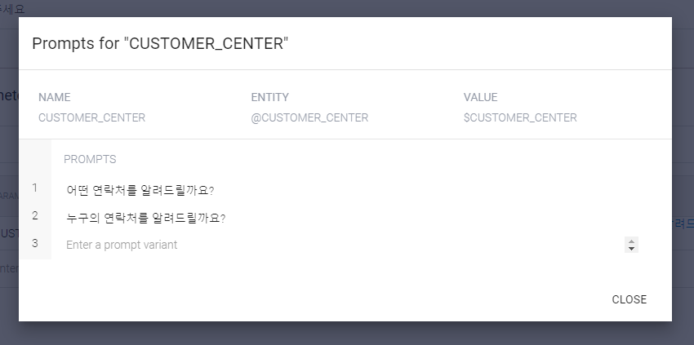
Dialogflow
Notes:
프롬프트 창에는 이처럼 질문을 등록할 수 있습니다.
필수값이 빠졌을 때 챗봇이 우리에게 되묻는 질문이 되겠죠
만약 필수 값인 고객센터와 같은 값을 사용자가 입력하면 아까 엔티티로 설정한 @CUSTOMER_CENTER에 해당 파라미터가 저장되고 챗봇은 필수 값을 입력한 것으로 인식하고 넘어갑니다.

Slide 20
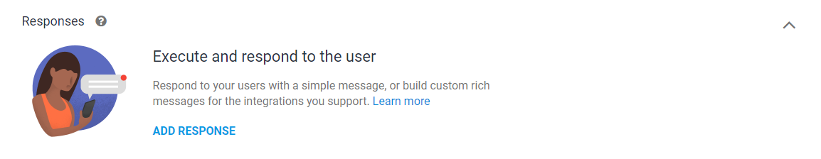
Dialogflow

Slide 21
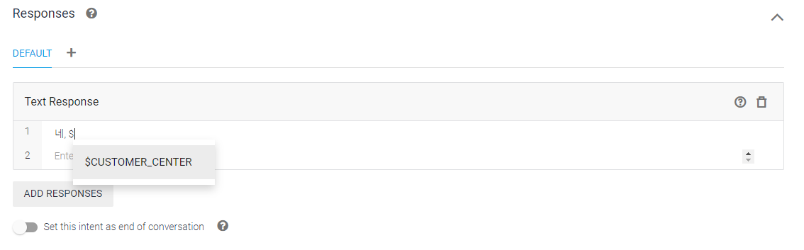
Dialogflow

Slide 22
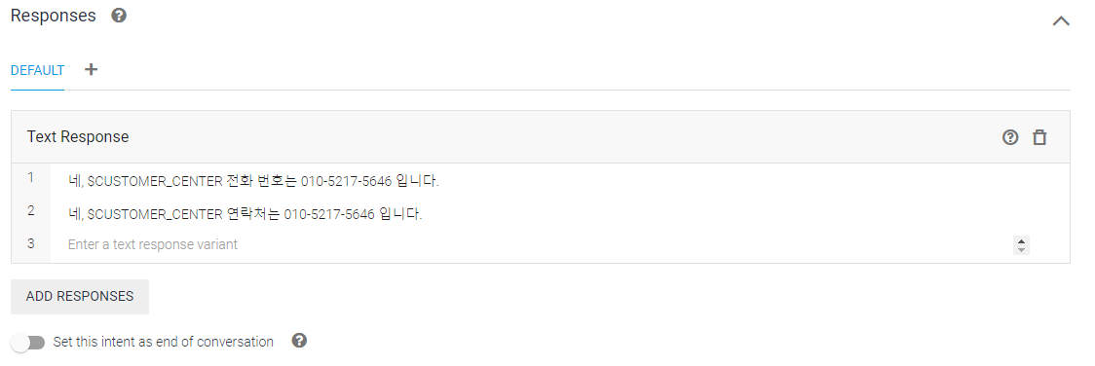
Dialogflow

Slide 23
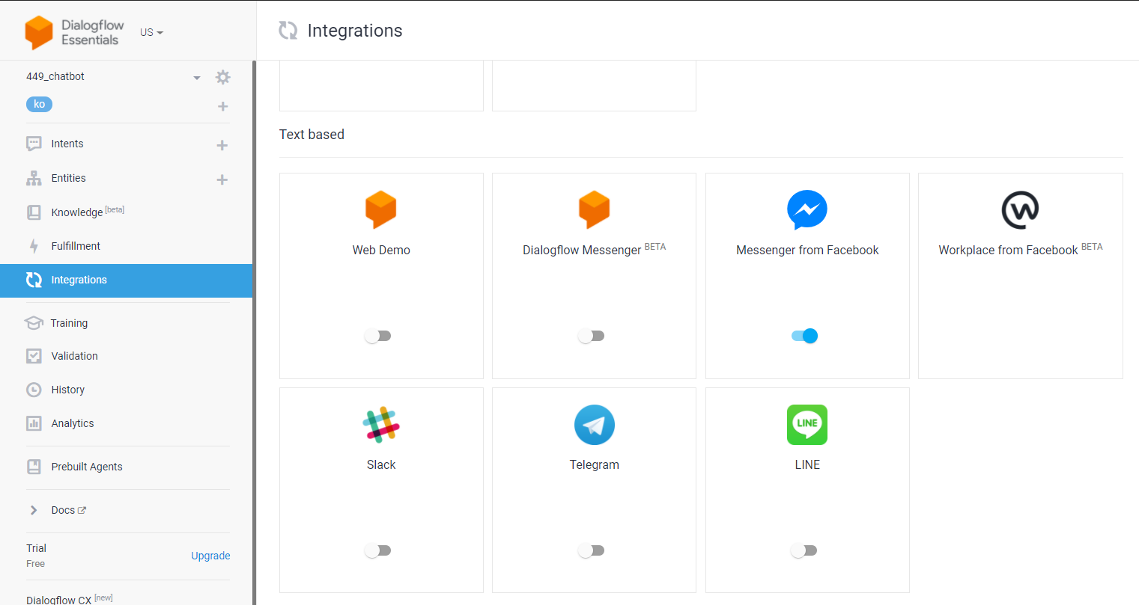
적용

Slide 24
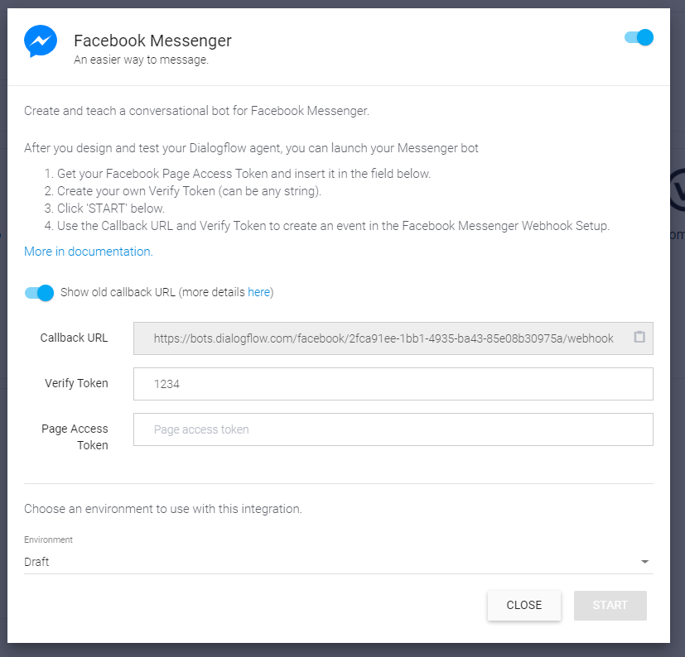
적용

Slide 25
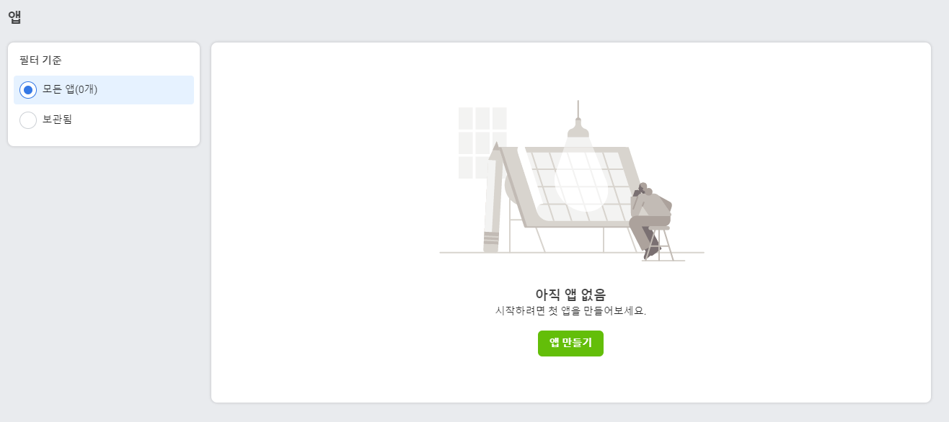
적용

Slide 26
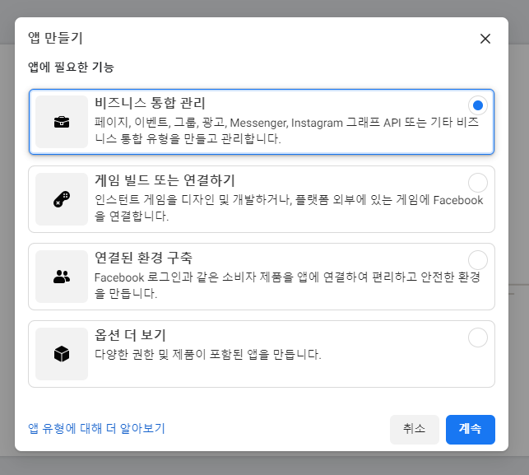
적용

Slide 27
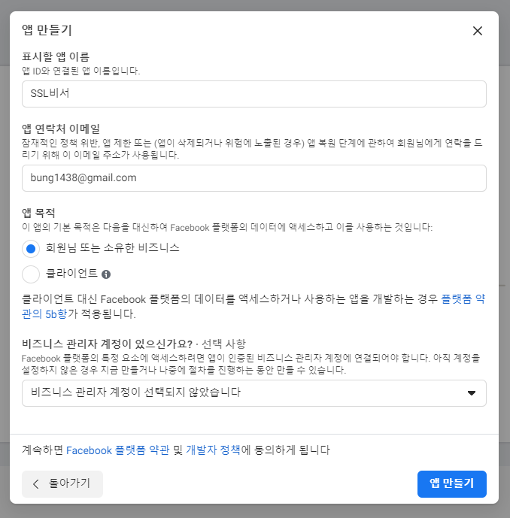
적용

Slide 28
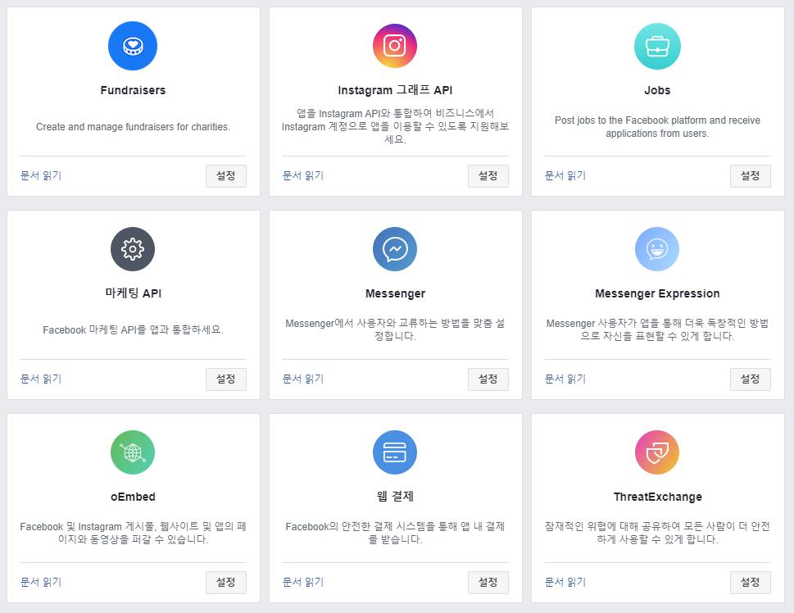
적용

Slide 29
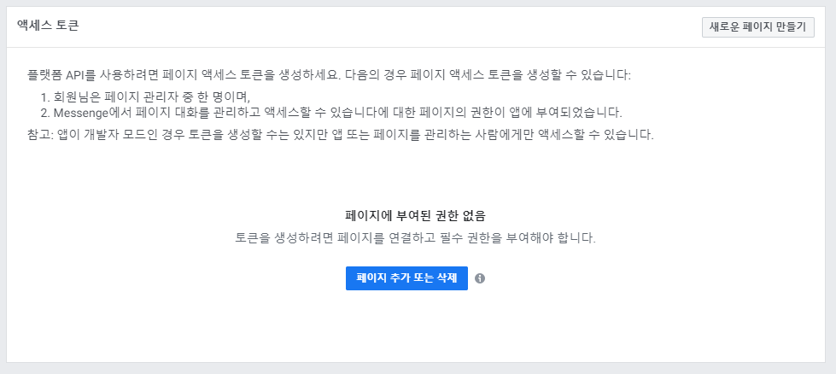
적용

Slide 30
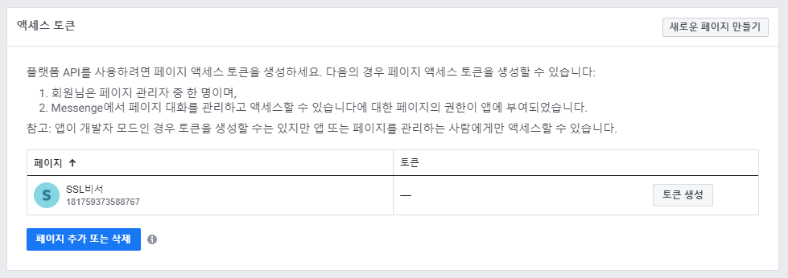
적용

Slide 31
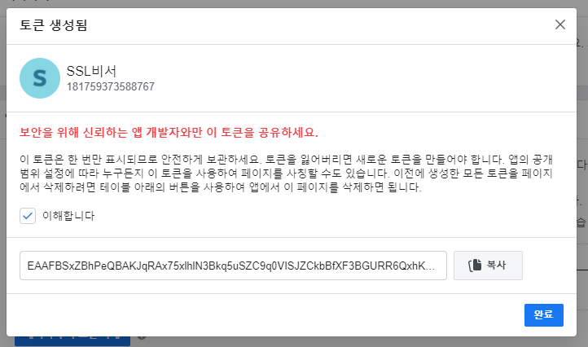
적용

Slide 32
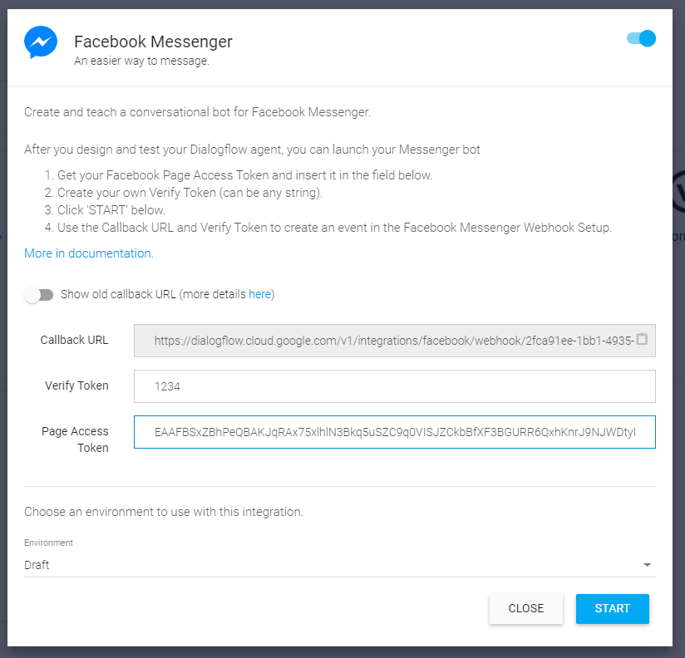
적용

Slide 33
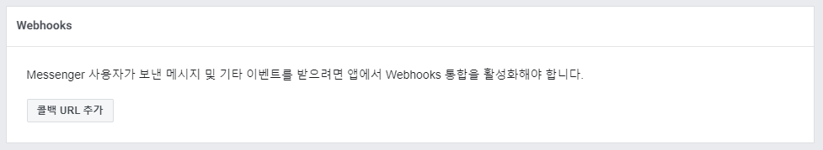
적용

Slide 34
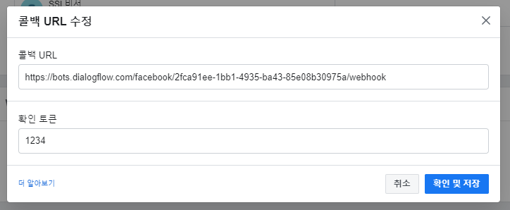
적용

Slide 35
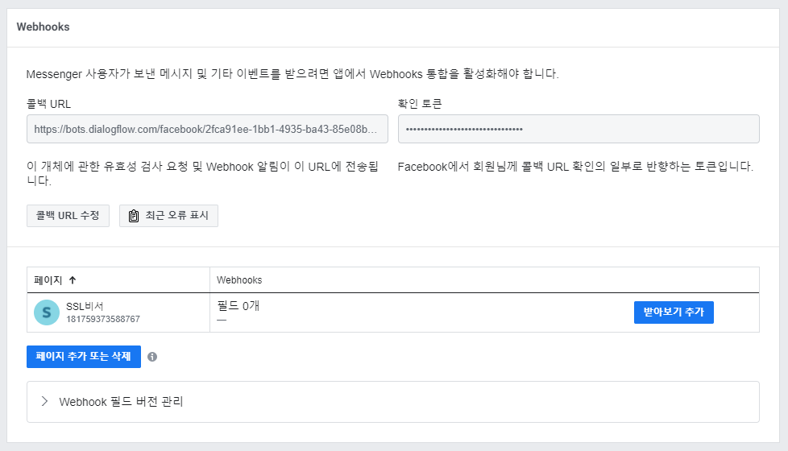
적용

Slide 36
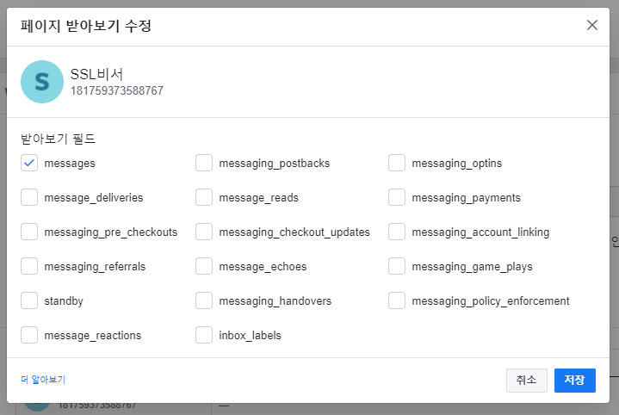
적용

Slide 37
적용

Slide 38

QnA

Slide 39
Thank you

